Slide 1
ШЕСТНАДЦАТАЯ РЕГИОНАЛЬНАЯ НАУЧНО-ПРАКТИЧЕСКАЯ КОНФЕРЕНЦИЯ ШКОЛЬНИКОВ
Творчество Юных
Март, 2012 год

Slide 2
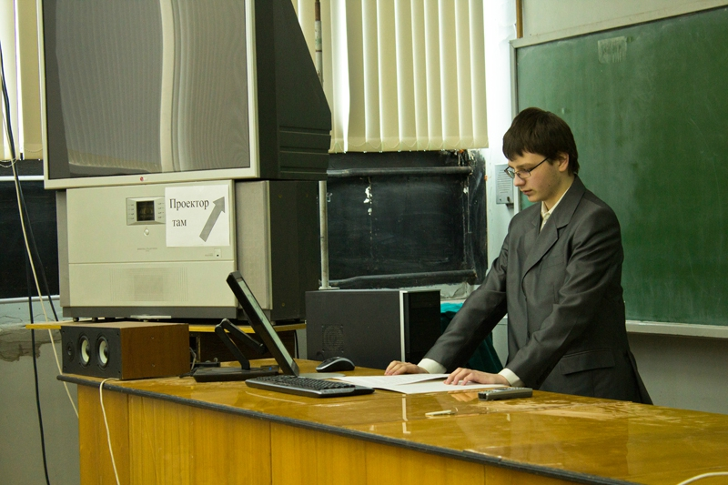
Дипломы конференции "Творчество юных", 2012
Секция Информатика
Место 1
Школа № 1739 Петров Евгений Николаевич
Место 2
г. Солнечногорск , лицей № 8 Гладун Максим Александрович
Секция Математика
Место 1 г. Клин МОУ Лицей №10
Ястребова Маргарита Андреевна
Место 2 Школа № 1940 Варламова Надежда Игоревна

Slide 3
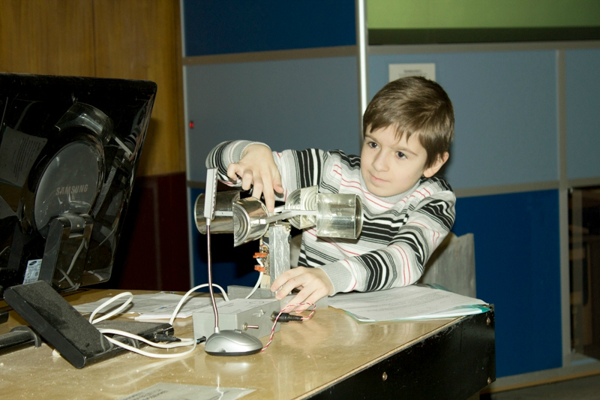
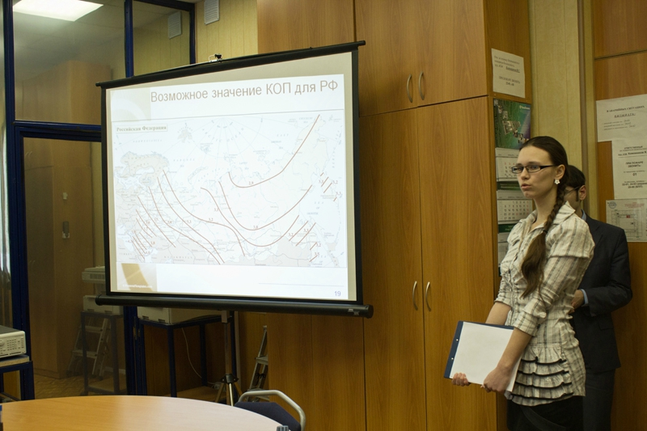
Секция Техника и технология
Секция Физика
Место 1 Лицей 1557
Раков Антон Андреевич,
Треснев Вячеслав Дмитриевич
Место 1 Лицей 1557
Ефремов Андрей Николаевич
Место 1 Школа 1454 Здановский Алексей Олегович
Место 1 Гимназия г. Моршанск Фролова Екатерина Александровна

Slide 4
Секция Химия и Экология
Место 1 г. Клин Православная классическая гимназия «София»
Лобанова Алеся Викторовна
Место 1 Школа 718 Нестерова Анастасия Вячеславовна
Сергеев Владимир Андреевич
Место 1 г. Балашиха лицей
Коршунов Владислав Михайлович
Милешникова Юлия Юрьевна
Место 2 Лицей 1557
Борзов Никита Иванович
Место 2 г. Клин Православная классическая гимназия «София»
Маценов Иван Андреевич
Место 3 Клин лицей 10
Фирсов Иван Владимирович

Slide 5
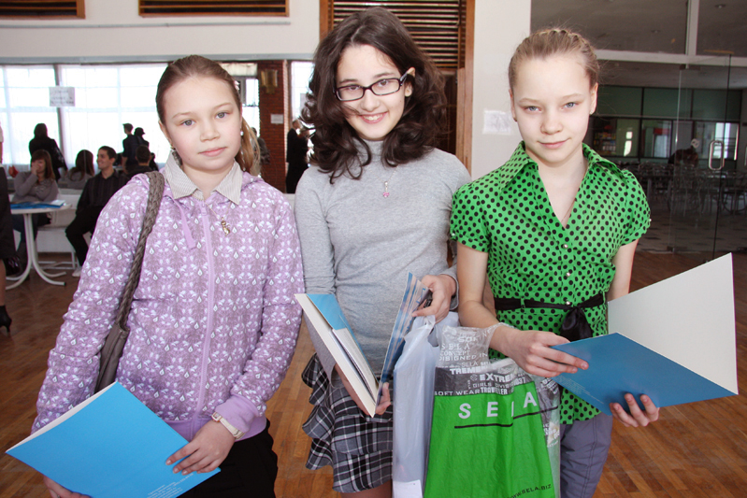
Секция Иностранный язык
Место 1 Школа 853 Китаин Олег Сергеевич
Лицей 1557 Кулаков Александр Дмитриевич
Место 2 г. Клин гимназия 1 Бакланова Мария Евгеньевна Лицей 1557 Бикбулатов Тимур Русланович
Место 3 Школа 1150 Кинах Павел Игоревич
Школа 229 Власенко Екатерина Витальевна
Везирова Анастасия Самировна
Место 1 Школа 853
Худушина Дарья Максимовна
Место 2 г. Солнечногорск лицей 8
Локтикова Галина Игоревна
Секция Право

Slide 6
Секция Историко-филологическая
Место 1 г. Клин гимназия 1
Коркина Надежда Валерьевна
Гайда Алёна Алексеевна
Школа 909 Чарыку Виорика Георгиевна
Место 2 Солнечногорск гимназия 6
Пискарёва Дарья Григорьевна
Школа 1353 Строкан Дарья Алексеевна
Школа 1740 Радин Владислав Сергеевич
Место 3 Солнечногорск гимназия 6 Медведева Елена Витальевна
Школа 1940 Якубова Анна Игоревна
г. Клин гимназия «София»
Марченко Петр Дмитриевич
Секция Психолого-педагогическая
Место 1 г. Клин гимназия 5
Карпова Вероника Павловна

Slide 7
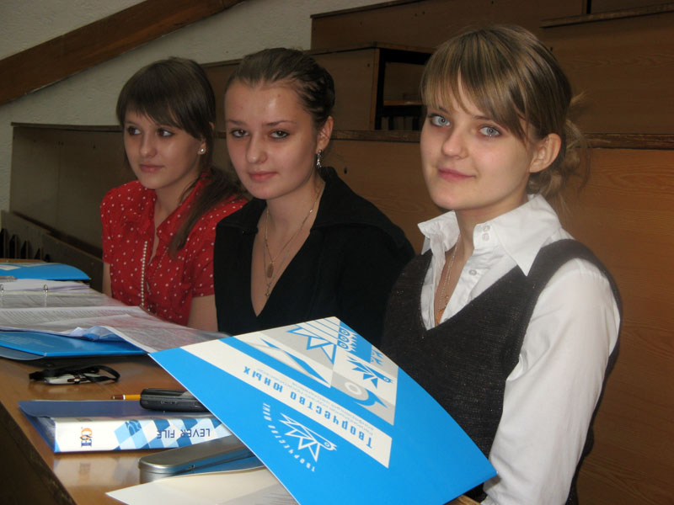
Секция Экономика
Место 1 колледж МГАДА Павлов Роман Дмитриевич
г. Клин гимназия «София»
Захарова Анастасия Викторовна
г. Клин гимназия «София»
Насретдинова Юлия Фаритовна
Место 2 колледж МГАДА
Шингарёв Игорь Александрович г. Солнечногорск гимназия 6
Велькина Людмила Владимировна
Место 3
Школа 1150
Кинах Павел Игоревич
Школа 229
Власенко Екатерина Витальевна
Везирова Анастасия Самировна

Slide 8
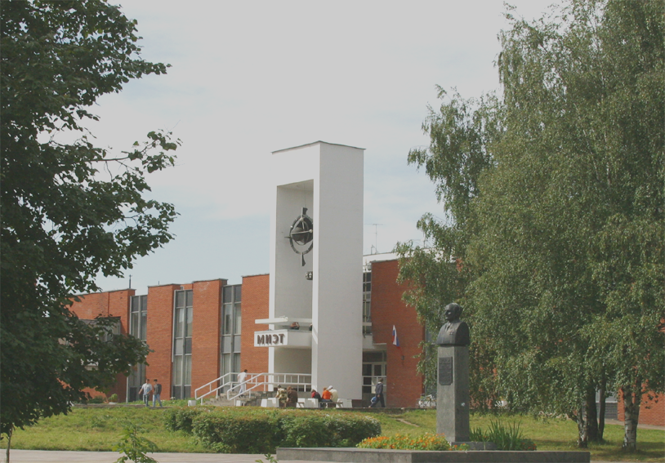
ПОЗДРАВЛЯЕМ ПОБЕДИТЕЛЕЙ!

